Slide 1
Отчет о проведении профилактической недели «Независимое детство»
24 – 28 февраля 2025 г.

Slide 2
Неделя по профилактике употребления психоактивных веществ «Независимое детство», приуроченная к Всемирному дню борьбы с наркотиками и накобизнесом в рамках недели проведены:
Тематические классные часы и профилактические беседы:
«Твое здоровье», «Правильный выбор»;
«Как не попасть в беду», «Здоровье потребность или возможность» и др.
Проведение конкурсов рисунков и плакатов «Независимое будущее»
Проведение конкурса презентаций по теме «Нет – накотикам!»
В рамках Недели были проведены родительские собрания на которых были рассмотрены следующие вопросы:
– «Профилактика употребления ПАВ в подростковой среде»;
– «Проблемы зависимости и способы их решения» и др.
Размещение в социальных мессенджерах, на сайтах школ информации по повышению родительской компетентности в вопросах незаконного потребления наркотических средств и психотропных веществ, ответственности родителей (законных представителей) в воспитании детей.
Показы видеофильмов на данную тематику
(с дальнейшим обсуждением):
– «Что такое наркомания?»;
– «Правда, о синтетических наркотиках»;
– «Мифы и правда, о наркотиках»;
– «Тайна едкого дыма»;
– «Умей сказать нет»;
– «История одного обмана»
День спорта и здоровья, в рамках которого проведены:
– веселые старты
«Здоровье – путь к успеху»
– спортивные соревнования
Во время проведения Недели были проведены опросы и анкетирование учащихся с целью выявления уровня знаний о проблемах зависимости и способах их решения.
По результатам опросов было выявлено, что большинство учащихся понимают важность формирования независимого мышления и ответственного поведения.
На информационных стендах школ учащиеся познакомились с информацией о последствиях употребления наркотических средств и узнали телефон доверия, как один из видов психологической помощи

Slide 3
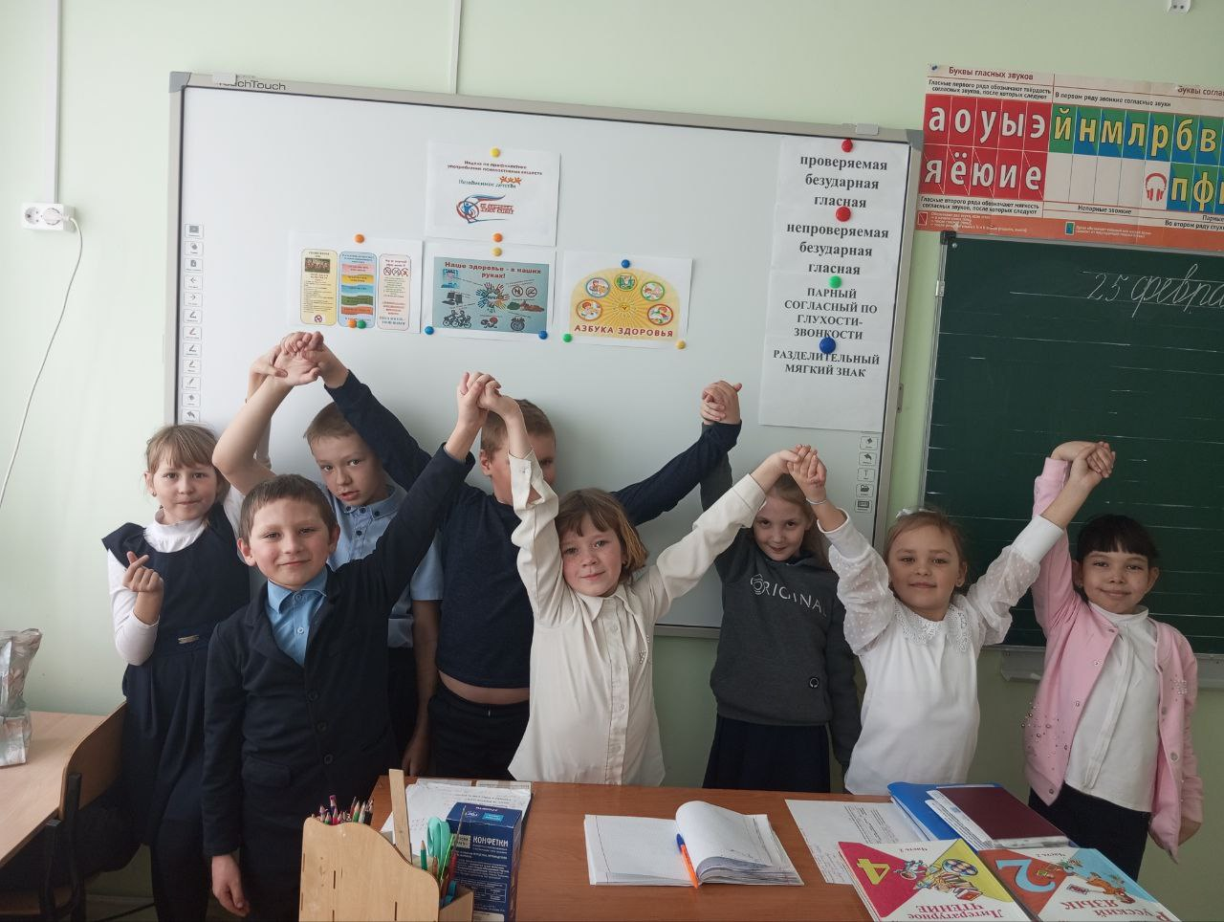
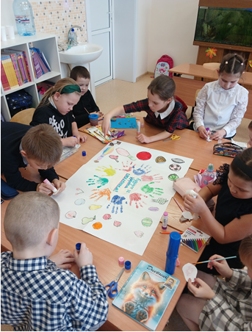
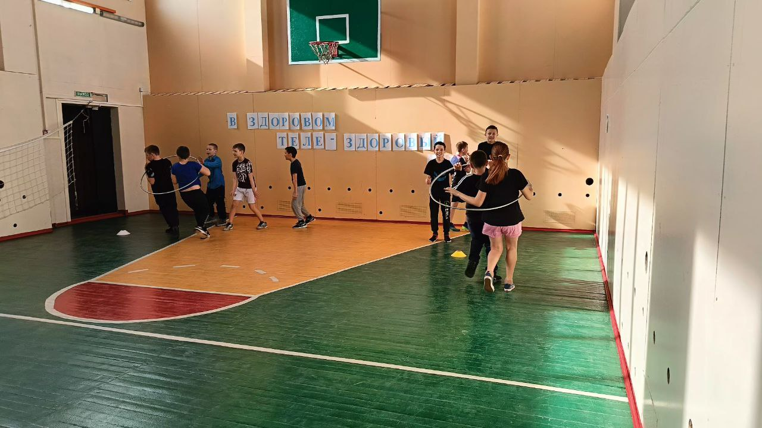
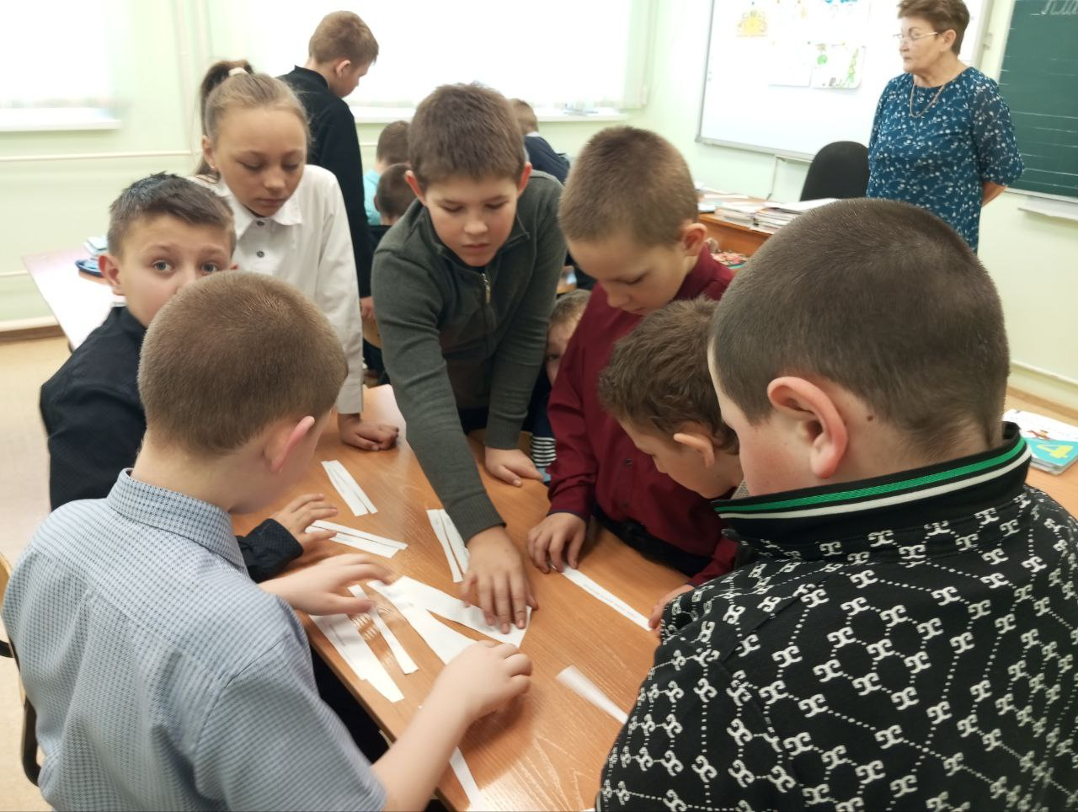
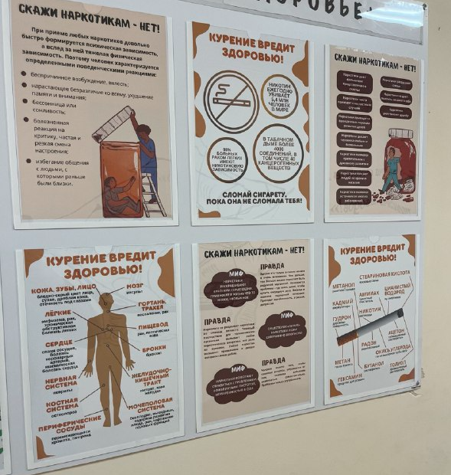
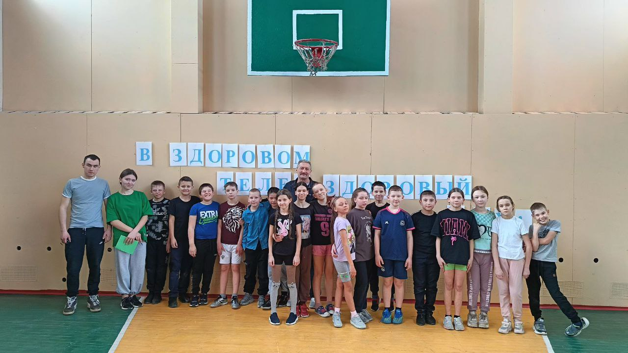
В целом, неделя профилактики «Независимое детство» помогла учащимся понять свою независимость и ответственность за свои поступки, а также сформировать навыки ответственного поведения в различных ситуациях. Всего проведено 48 мероприятия, в которых приняли участие 750 обучающихся, 610 родителей (законных представителя), 42 педагога.

